Slide 1
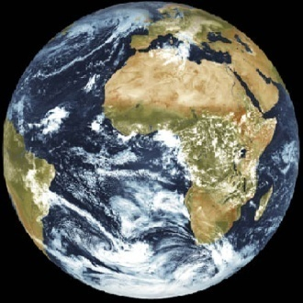



مقرر أساسيات علم البيئة
المحاضرة الثالثة

Slide 2
العوامل البيئية
ما السبب في اختلاف النظم البيئية بعضها عن بعض؟
يرجع السبب لاختلاف العوامل البيئية.
تقسم العوامل البيئية
عوامل بيئية حية
عوامل بيئية غير حية

Slide 3
وقد قسم دوبنمير (Daubenmire, 1974) العوامل البيئية الى:
العوامل الإحيائية
Biotic factors
عوامل التربة
Edaphic factors
العوامل المناخيه (جوية)
Climatic factors
رطوبة التربة Soil Moisture
قوام التربة Soil Texture
تفاعل التربة Soil Reaction
ملوحة التربة Soil Salinity
الضوء Light
الحرارة Temperature
الماء Water
الرياح Wind
التطفل Parasitism
التنافس Competition

Slide 4

العوامل المناخيه (الجوية) Climatic Factors
1-الضوء Light

Slide 5
أهمية الضوء : تأتي أهمية الضوء من كونه المصدر الأساسي للطاقة
للحيوان | للنبات
يعد مصدر للمعلومات حيث يُمكن الضوء الحيوانات من رؤية الأجسام مما ييسر لها التعرف على بيئاتها ومن ثم الحصول على الغذاء. وتجنب الظروف القاسية وكذلك القيام بمهام التكاثر والانتشار. | بناء الهرمونات بناء الكلوروفيل يؤثر في فتح وغلق الثغور يؤثر على عملية الإزهار في النباتات وللقيام بعملية البناء الضوئي

Slide 6
الطيف الشمسي
يستقبل سطح الأرض ضوء الشمس على هيئة موجات كهرومغناطيسية تقاس بالنانومتر. والطيف الشمسي هو مجموع الأشعة الشمسية التي تستقبلها الأرض وهي ذات أطوال موجية وألوان مختلفة :
ب- الأشعة المرئية
أ-الأشعة غير المرئية
الأشعة تحت الحمراء Infra – red
الأشعة فوق البنفسجية Ulta- Violt
يتمثل بها حوالي 47٪ من الطاقة الشمسية .
طول موجاتها أكثر من 760 نانومتر.
تبعث طاقة حرارية كبيرة تزداد بطول الموجة .تسمى أحيانا بالأشعة الحرارية.
وهي المصدر الرئيسي لرفع درجة حرارة الهواء الملامس لسطح الأرض.
يطلق على الاشعة تحت الحمراء التي تستقبلها الارض من الشمس بالأشعة تحت الحمراء القريبة ولا يزيد طول موجتها عن (3000 نانومتر). ويقوم سطح الأرض الذي يمتص الإشعاع الشمسي برد جزء منه على هيئة أشعة تحت حمراء ذات طول موجي أكثر من(3000 نانومتر) تعرف بالأشعة تحت الحمراء البعيدة(Far infra red)
وإضافة إلى تأثيرها في رفع درجة حرارة الهواء, فإن للأشعة تحت الحمراء تأثير على نشاط الهرمونات التي تتحكم في الإنبات.
يتمثل بها حولي 7٪ من الطاقة الشمسية.
ويتراوح طول موجتها من 10 –390 نانومتر.
وهي لا ترى بالعين المجردة ولكنها شديدة التأثير على بعض التفاعلات الكيميائية.
وتحجز طبقة الأوزون قسماً كبيراً من هذه الأشعة الضارة.
وتعوق بشرة النباتات نفاذ هذه الأشعة إلى داخل الأوراق ولهذا فليس لهذه الأشعة أهمية كبيرة بالنسبة للنبات إلا أنها تزيد من تكوين أصباغ الأنثوسيانين (المسئولة عن الانحناء الضوئي).
وكثيراً ما تستغل الأشعة فوق البنفسجية في التعقيم الميكروبي إذ أن لها أثر قاتل على البكتيريا والفطريات.

Slide 7
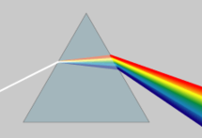
ب- الأشعة المرئية
ويتمثل بها حوالي 46٪ من الطاقة الشمسية.
فتتدرج ألوانها كما تبدو في المطياف من البنفسجي إلى الأحمر.
ويتراوح طول موجاتها من390-760 نانومتر.
تمتصها أصباغ الكلوروفيل وبعض الأصباغ الأخرى وتنتقل طاقتها من خلال عملية البناء الضوئي إلى طاقة كيميائية مخزنة في المواد العضوية .

Slide 8
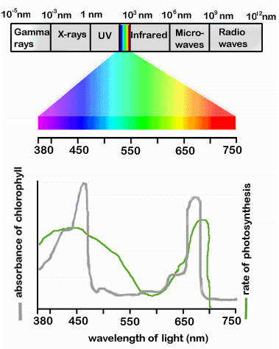
ب- الأشعة المرئية
ويتألف الضوء المرئي من مجموعة من الأشعة كما في( الجدول1).
ويختلف معدل امتصاص النبات الأخضر لموجات الضوء المرئي كما يتضح في (الشكل 2).
فأكثرها امتصاصا التي تقع في مجال البرتقالية والحمراء و البنفسجية والزرقاء وأقلها امتصاصاً الأشعة الصفراء والخضراء ( لذا تبدو الأوراق لأعيننا بهذا اللون).
نوع الأشعة | الطول الموجي بالنانومتر
البنفسجية | 390-435
الزرقاء | 435-490
الخضراء | 490-574
الصفراء | 574-595
البرتقالية | 595- 626
الحمراء | 626-760

Slide 9
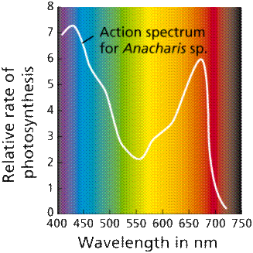

Slide 10
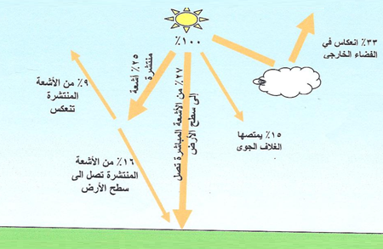
تغيرات الإشعاع الشمسي خلال عبوره للغلاف الجوى
يتعرض الإشعاع الشمسي خلال عبوره الغلاف الجوى إلى تغيرات كمية وتغيرات نوعية. لذا يتوقف كمية الشمسي التي يتلقاها فكان ما على الأرض على عدة عوامل نذكر منها :
1- امتصاص الإشعاع Radiation absorption :
يمتص حوالي 15٪ من كمية الإشعاع الشمسي كما يتضح في(الشكل 3) بواسطة الغازات الجوية وبخار الماء وجزيئات الغبار والدخان وغيرها مما توجد في الغلاف الجوى .
2- انعكاس الإشعاع الشمسي Radiation reflection:
يرتد إلى الغلاف الجوي أكثر من 42٪ من مجموع الإشعاع الشمسي كما يتضح في (الشكل 3) خلال عبوره إلى الأرض. ويعزى معظم الانعكاس إلى السحب والسطوح الجليدية. ويلعب لون سطح الأرض في تحديد نسبة الضوء المنعكس منها. فالأراضي الخضراء تعكس من 10-20٪ من الضوء الساقط. بينما تعكس التربة الرملية ما بين 13-18٪ ويسمى الضوء المنعكس أو الألبيدو (Albedo) وهو الجزء من الضوء الذي لا يمتص من قبل السطوح وبالتالي لا يدخل في توازنها الحراري.

Slide 11
تغيرات الإشعاع الشمسي خلال عبوره للغلاف الجوى
يتعرض الإشعاع الشمسي خلال عبوره الغلاف الجوى إلى تغيرات كمية وتغيرات نوعية. لذا يتوقف كمية الشمسي التي يتلقاها فكان ما على الأرض على عدة عوامل نذكر منها :
3- انتشار الإشعاع الشمسي Radiation diffusion:
بالإضافة لامتصاصها لجزء من الضوء فان دقائق الغبار الصلبة والقطرات السائلة من بخار الماء كذلك تؤدي إلى نشر أو تشتيت جزء آخر من الضوء في كل الاتجاهات . ويعرف بالضوء المنتشر Diffused light. أما الضوء الذي لا يمتص ولا ينعكس ولا ينتشر أثناء عبوره الغلاف الجوي يسمى بالضوء المباشر Direct light.

Slide 12
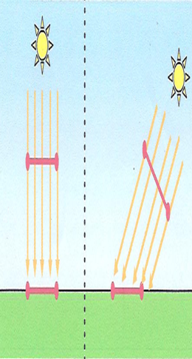
4- درجة ميل الأشعة الساقطة على الأرض:
يختلف معدل شدة الإشعاع باختلاف زاوية السقوط على السطح المستقبل ، فعند الظهيرة حيث الأشعة عمودياً تقريباً يبلغ معدل شدة الإشعاع الشمسي حده الأقصى لان الأشعة تسقط عموديا على سطح الأرض، في حين ينخفض معدل الإشعاع الشمسي في الصباح والمساء نظرا لسقوط الأشعة الشمسية مائلة وبالتالي تتوزع الطاقة الإشعاعية على مساحة اكبر.
ولذلك فمعدل شدة الإشعاع يختلف في أماكن الأرض المختلفة حسب خطوط العرض وكذلك حسب فصول السنة. ومن البديهي أن تتوقف شدة التغيرات في الإشعاع الشمسي على المسافة التي يقطعها عبر الغلاف الجوي، فالأشعة المائلة تنتشر على مساحة اكبر من سطح الأرض كما أنها تخترق طبقات اسمك من الغلاف الهوائي وبالتالي تكسب سطح الأرض حرارة اقل مما تعطيها الأشعة العمودية .

Slide 13
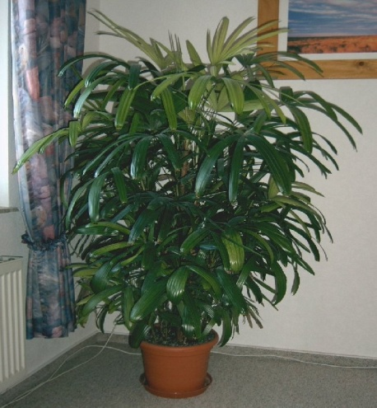
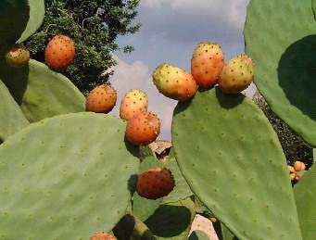
تأثيرات الضوء على النباتات :
وتنقسم النباتات حسب احتياجاتها الضوئية إلى :
نباتات متحملة للظل
Facultative sciophytes
نباتات الظل (كارهة للضوء)
Sciophytes
نباتات محبة للضوء
Heliophytes
تزدهر في شدة إضاءة بين 0,1-0,3 من شدة الإضاءة الكاملة, وتعيش هذه النباتات في الكهوف وأعماق المياه والطبقات السفلى في الغابات الكثيفة .
معظم النباتات من هذه المجموعة تعيش في إضاءة مرتفعة ولكنها قادرة على تحمل الظل دون ضرر يذكر على نموها وتكاثرها.
تزدهر في شدة إضاءة عالية ولا تتحمل الظل ، وتكثر في مناطق الضوء الساطع كالصحاري والسهوب والمناطق الجبلية المرتفعة ومنها أيضاً نباتات الطبقة العليا في الغابات متعددة الطبقات .

Slide 14
وبوجه عام يؤثر الضوء في كل مراحل تكوينه،فهو يؤثر في شكله وتركيبه وفي كافة الوظائف التي يقوم بها النبات :
مثل
تأثير الضوء على النبات
عملية الازهار
تكوين الكلورفيل
فتح الثغور
النتح
عملية البناء الضوئي

Slide 15
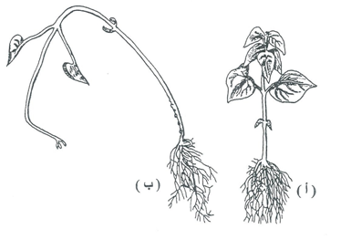
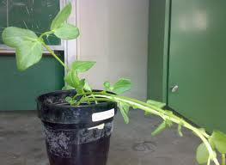
  تأثير الضوء على الشكل الخارجي للنبات :
تؤثر شدة الإضاءة على الشكل الخارجي للنبات .
فعلى سبيل المثال:
إذا نمت نباتات من الفاصوليا أو البطاطس في الضوء وفي الظل
فأننا نلاحظ أن النباتات التي تنمو في الظل:
تتميز باستطالة السلاميات وصغر حجم الأوراق ورقتها واصفرارها وغالبا ما تنحني هذه السيقان بعد مرحلة معينة من النمو .
كما يقل تكوين الأنسجة الدعامية بالنبات يطلق على هذه الإعراض ما يسمى بظاهرة الشحوب الظلامي (Etiolation) وقلة الأشعة البنفسجية والزرقاء في الظل تلعب دوراً رئيسياً في هذا التغير.
في الظلام
في الضوء
في الضوء
في الظلام

Slide 16
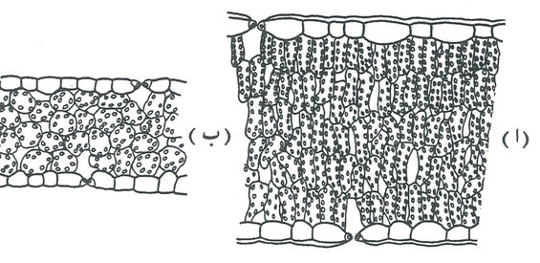
  2- تأثير الضوء على التركيب التشريحي للنبات :
أوراق النباتات التي تنمو في الظل تكون كبيرة وقليلة السمك وتحتوي على كمية قليلة من الكلوروفيل ، طبقة النسيج المتوسط بأوراق النباتات من ذوات الفلقتين النامية في الظل لا تتميز بصورة واضحة إلى نسيج عمادي وآخر إسفنجي . إذا كان وضع الأوراق يؤدي إلى تماثل في شدة الإضاءة على سطحيها كما في نبات الخس البري فان أوراق النبات في هذه الحالة تكون أنسجة عمادية تجاه كل من سطحي الورقة.
توضح قطاعين عرضيين في ورقة نبات الخس البري (Lactuca serriola)
(أ): في ظروف إضاءة قوية 100٪ , (ب): في ظروف إضاءة منخفضة 10٪.

Slide 17
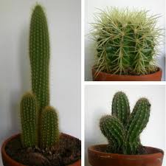
  3- تأثير الضوء في معدل النتح :
يؤثر الضوء على معدل النتح من خلال تأثيره على حركة الثغور. فعندما تتعرض النباتات للضوء تفتح الثغور (ماعدا النباتات الصبارية التي تفتح ثغورها ليلا وتغلقها في النهار) ويزيد بذلك معدل النتح , وبحلول الظلام تغلق الثغور ويتوقف النتح.ومن جانب آخر قد تؤدي شدة الأضاءة الى زيادة درجة حرارة الأوراق مما يؤدي إلى زيادة معدل النتح.

Slide 18
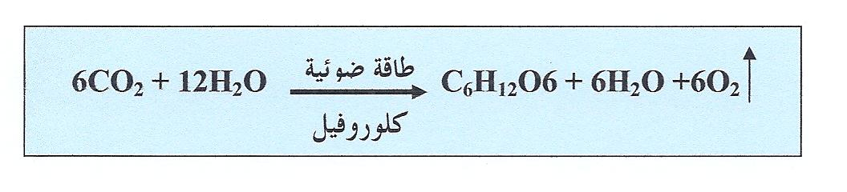
  4-تأثير الضوء على عملية البناء الضوئي :
عندما تكون شدة الإضاءة منخفضة فإن معدل البناء الضوئي يتناسب طردياً مع شدة الإضاءة حتى حد معين من شدة الإضاءة وقد يزداد أو ينخفض معدل البناء الضوئي بعد زيادة شدة الإضاءة عن هذا الحد حسب نوعية النبات إذا كان محباً للضوء أو للظل .
يمتص الكلوروفيل في أوراق النباتات الخضراء الطاقة الضوئية التي يستعاد منها في بناء المواد الكربوهيدارتية كناتج من عملية البناء الضوئي من ثاني أكسيد الكربون والماء وفقا للمعادلة الآتية:
وتعد أكثر الموجات الضوئية فعالية في عملية البناء الضوئي هي:
الأشعة الحمراء والزرقاء والبنفسجية.
ويرجع اللون الأخضر للكلوروفيل إلى انعكاس أو نفاذ الموجات الضوئية الخضراء التي يصعب على جزيئات الكلوروفيل امتصاصها. ولذلك تظهر النباتات باللون الأخضر.

Slide 19
5- تأثير الضوء على عمليتي النمو والإزهار :
للضوء تأثير على عمليتي النمو والإزهار في النباتات . وقبل أن تتم الاستجابة من قبل النبات للضوء فلابد من امتصاص الضوء ، ويستدعي ذلك كما اشارت نتائج البحوث التجريبية وجود مواد كيميائية مستقبلة للضوء (Photoreceptors) في النبات. تقوم هذه المستقبلات الكيميائية بامتصاص الضوء مما يؤدي إلى نشاطها الذي يؤدي بدوره إلى نشاط سلسلة متتابعة من التفاعلات التي تعطي في النهاية الاستجابة الفسيولوجية المطلوبة, يطلق على هذا النوع من التفاعلات بالعمليات الإحياء ضوئية (Photobiological).

Slide 20
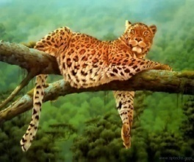
تأثيرات الضوء على الحيوانات:
إن الضوء ليس من العوامل البيئية التي تتنافس عليها الحيوانات.
وتكمن أهمية الضوء بالنسبة للحيوانات في أنه مصدر للمعلومات.
ذلك أن الضوء يُمكن الحيوانات من رؤية الأجسام مما ييسر لها التعرف على بيئاتها ومن ثم الحصول على الغذاء وتجنب الظروف البيئية القاسية و كذلك القيام بمهام التكاثر و الانتشار.
وتستجيب الحيوانات لشدة الإضاءة واتجاهها بأنماط مختلفة, مما يمكنها من الوصول إلى بيئات أفضل لأداء وظائفها.

Slide 21
وبوجه عام فإنه يمكن تقسيم استجابة الحيوانات لشدة الإضاءة أو اتجاهها إلى:
الاستجابة الضوئية غير الموجهة:
الاستجابة الضوئية الموجهة:
وهي استجابة تقوم بها الحيوانات الأولية, وفيها يتحرك الحيوان حركة عشوائية متأثر بشدة الإضاءة.
وهي استجابة الحيوان بالحركة تجاه مصدر الضوء, أو بالحركة بعيداً عنه .
استجابة موجهه سالبة
استجابة موجهه موجبة
استجابة غير موجهة منخفضة
استجابة غير موجهة عالية
وتكون إذا تناسبت سرعة الحركة العشوائية للحيوان تناسباً طردياً مع شدة الإضاءة.
وهي حالة تحرك الحيوان بعيداً عن مصدر الضوء
وهي حالة تحرك الحيوان تجاه الضوء
إذا تناسبت سرعة الحركة العشوائية للحيوان تناسباً عكسياً مع شدة الإضاءة
مثل :حركة كثير من الحشرات الصغيرة مثل الفراش والجراد نحو الضوء.
وبوجه عام تقود الاستجابة الضوئية غير الموجهة الحيوان إلى بيئات أفضل لممارسة نشاطه.

Slide 22
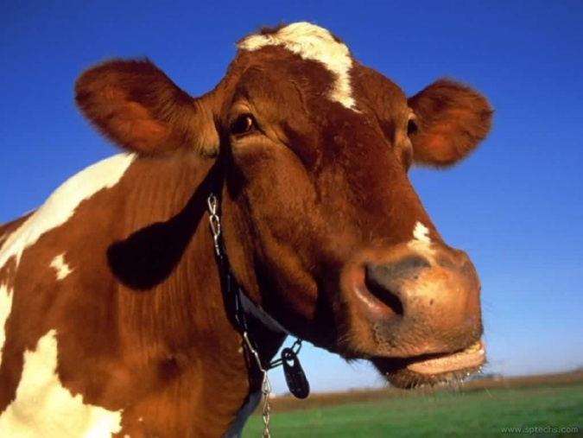
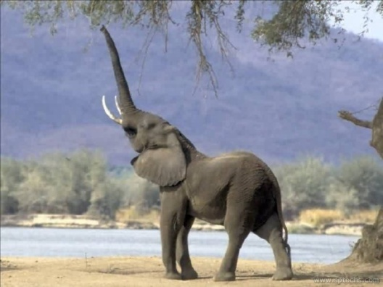
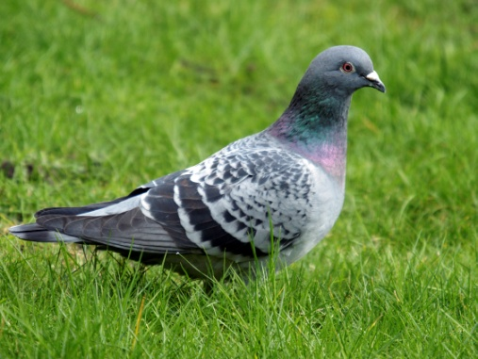
ويمكن تصنيف الحيوانات تبعاً لحاجتها للضوء, والفترة التي تنشط فيها من اليوم إلى ما يأتي:
1- حيوانات محبة للضوء أو نهارية Diurnality:
وهي الحيوانات التي تنشط غالباً بحثاً عن الغذاء خلال ساعات النهار, ثم يقل نشاطها وترتاح خلال ساعات الليل مثل معظم الحشرات والطيور والحيوانات الثديية, التي يقضي بعضها أكثر من 85٪ من نشاطها في ساعات النهار.

Slide 23

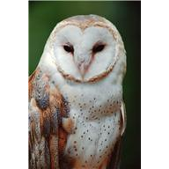
ويمكن تصنيف الحيوانات تبعاً لحاجتها للضوء, والفترة التي تنشط فيها من اليوم إلى ما يأتي:
2- حيوانات محبة للظلمة أو ليلية Nocturnality:
وهي الحيوانات التي تنشط غالباً خلال ساعات الليل, ثم ترتاح خلال ساعات النهار مثل الخفافيش.

Slide 24
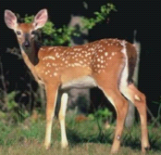
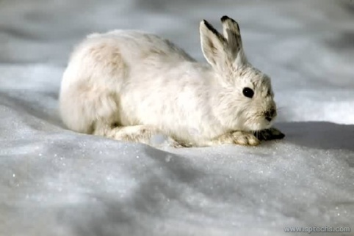
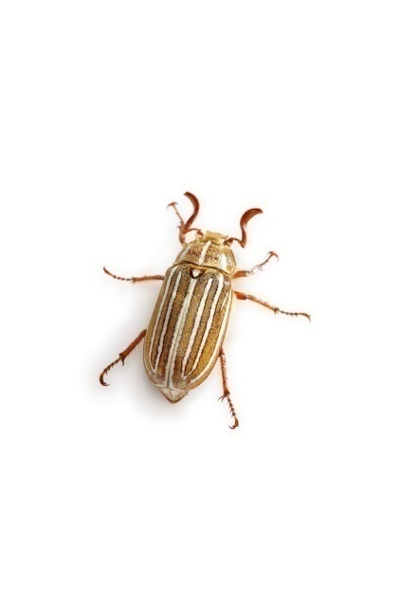
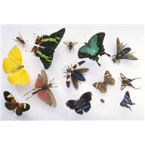
ويمكن تصنيف الحيوانات تبعاً لحاجتها للضوء, والفترة التي تنشط فيها من اليوم إلى ما يأتي:
3- حيوانات محبة للضوء الضئيل, أو غسقية وشفقية Crepuscular:
وهي الحيوانات التي تنشط غالباً خلال فترات الضوء الضئيل أي قبيل شروق الشمس وعند الغروب, وفي الليالي المقمرة مثل: القطط, والكلاب, والغزلان, والأرانب من الثديات, وتصنف الخنافس والفراشات والذباب من الحشرات على أنها حيوانات تنشط غالباً خلال فترات الضوء الضئيل.

Slide 25
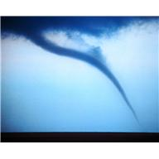

العوامل المناخيه (الجوية) Climatic Factors
2- الرياح Wind

Slide 26

تعتبر الرياح من العوامل البيئية الهامة نظراً لتأثيراتها المختلفة على النباتات ، فهي تؤثر على الرطوبة الجوية والنتح ولها تأثيرات ميكانيكية على النباتات والتربة بالإضافة إلى دورها في انتشار البذور والثمار . وتزداد سرعة الرياح بصورة عامة بزيادة الارتفاع فوق سطح البحر .
تأثير الرياح على النباتات
نافع (ايجابي)
ضار (سلبي)

Slide 27
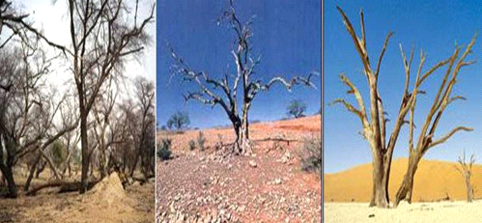
1- التأثيرات السلبية للرياح على النباتات:
1- تؤدي الرياح العاصفة إلى إتلاف المحاصيل الزراعية كما تمزق الأوراق وتؤدي إلى تساقط الأزهار والثمار .
2- تؤدي الرياح الشديدة إلى كسر الأفرع الغضة واقتلاع بعض الأشجار تماماً من جذورها.

Slide 28
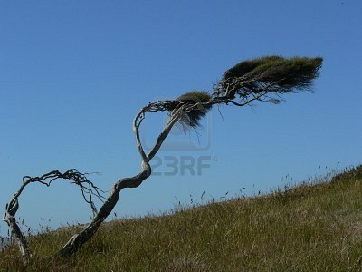
1- التأثيرات السلبية للرياح على النباتات:
3- يزداد التأثير الميكانيكي الضار للرياح إذا كانت محملة بالرمال أو البرد . فتؤدي إلى تلف كثير من النباتات في الصحاري وقد تؤدي إلى تغطيتها أو دفنها تماماً بالرمال .
4-تؤثر الرياح الجافة الحارة على النموات النباتية بشدة فقد لا تستطيع الجذور امتصاص كميات من المياه تعوض الزيادة في معدل النتح الأمر الذي يؤدي إلى ذبول النبات .
5- يؤدي إلى انحناءات في أفرع بل وجذور الأشجار أحياناً وخاصة في الأماكن الخاوية المنبسطة والمعرضة لرياح موجهة لفترات طويلة من العام فتميل الفروع في اتجاه الرياح وتأخذ ما يسمى بالشكل العلمي للأشجار

Slide 29
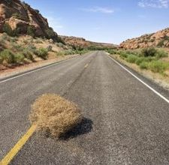
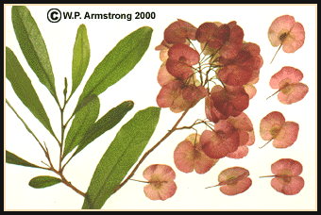
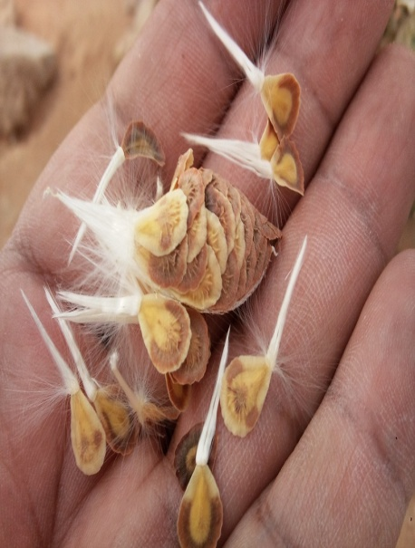
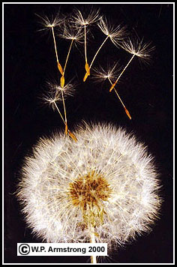
  2- التأثيرات الايجابية للرياح على النباتات :
تساعد الرياح في عملية التلقيح الهوائي وذلك ينقل حبوب اللقاح من زهرة إلى أخرى.
2- تساعد الرياح على انتشار البذور وثمار العديد من النباتات إلى مسافات بعيدة مما يوسع رقعة انتشارها وللبذور التي تنتشر بالرياح خصائص خاصة تلاؤمها للانتشار بالرياح وهي:
  أ- خفة وزن البذور أو الثمار.
  ب- وجود زوائد تشبه الأجنحة في بعض البذور
ج- وجود تراكيب خاصة تسمى بالتاج على بعض البذور.
د- وجود شعيرات على شكل مظلة على بعض أنواع البذور.

Slide 30


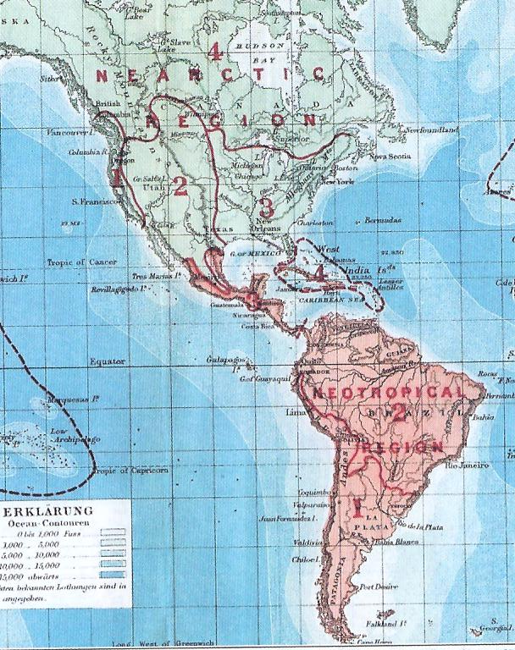
  تأثير الرياح على الحيوانات:
تساعد الرياح ثابتة الاتجاه على انتشار وهجرة الطيور والحشرات والكائنات الدقيقة عن طريق نقلها ونقل بيضها ويرقاتها, حيث تدفعها إلى مناطق جديدة دون جهد كبير من هذه الحيوانات.
فمثلاً :
وجد تشابه كبير بين حشرات أمريكا الجنوبية وجزيرة كوبا, حيث تنقل الأعاصير الحشرات من البرازيل على وجه الخصوص إلى جزيرة كوبا.
ومن ناحية أخرى قد تعوق الرياح الشديدة متغير الاتجاه الطيور والحشرات من الوصول إلى غابتها وتجعل طيرانها في غاية الصعوبة.

